Slide 1
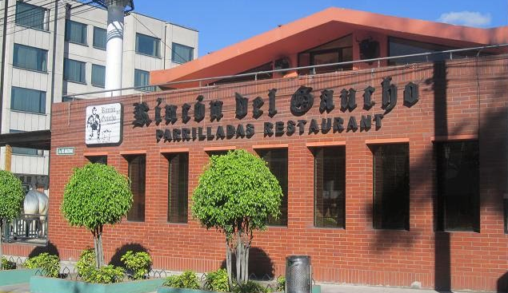
Maximización de utilidades para la empresa “rincón del gaucho” restaurante
AUTORA: ELSA JACQUELINE MORENO SAMANIEGO
DIRECTOR: ECO. JUAN LARA CODIRECTOR: ECO. GALO ACOSTA

Slide 2
CAPÍTULO I
ASPECTOS GENERALES
Antecedentes
La Empresa

Slide 3
Antecedentes
14,87% con respecto al PIB
2000
SECTOR DE
SERVICIOS
12,83%
27,7% con respecto al PIB
2010
Encuesta de Hoteles , Restaurantes y Servicios
Sector Hoteles y Restaurantes
10% Producción de Nacional
55% Restaurantes, Bares y Cantinas
Mejor Ciudad Destino del Mundo 2013
Mejor Destino del Mundo
Destino Líder de Sudamérica
Ciudad Apasionante
34% PIB Nacional de Hoteles y Restaurantes
Incremento del 58,75% de establecimiento desde 2004.

Slide 4
EMPRESA
Negocio Unipersonal, Obligado a Llevar Contabilidad
Actividad Económica: Venta de Comidas y bebidas en bares- restaurantes para su consumo inmediato.
Patente: 31-10-00 “Rincón del Gaucho “ Restaurante
Provincia: Pichincha
Cantón: Quito
Parroquia: Chaupicruz
Funcionamiento Norte: 10 de Marzo 2001
Historia
1982: Sr. Juan Domingo Núñez.
1986: Sra. Gloria Andrade.
1988: Sr. Bolívar Espinosa.

Slide 5
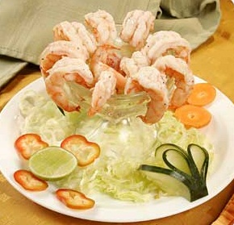
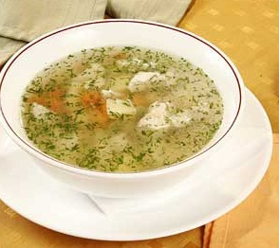
LÍNEAS DE NEGOCIO
ENTRADAS
ENTRADAS FRÍAS
ENTRADAS CALIENTES

Slide 6
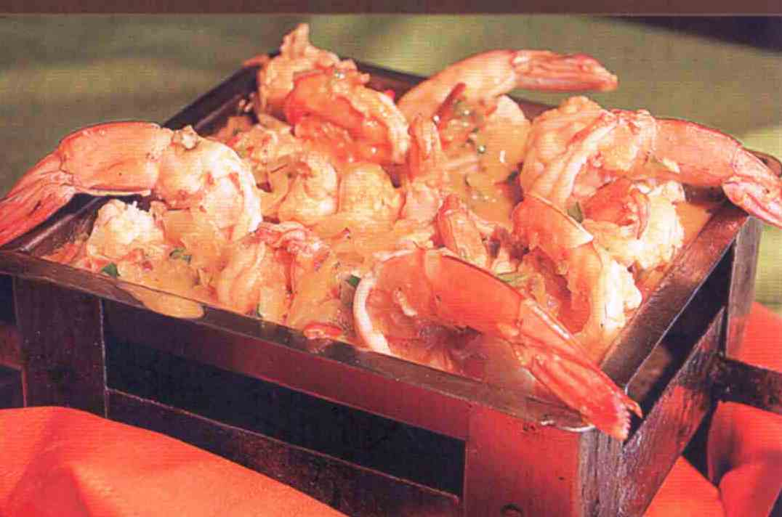
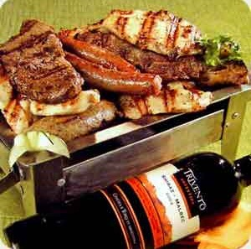
Líneas de negocio
Especialidades en Mariscos
Parrilladas

Slide 7
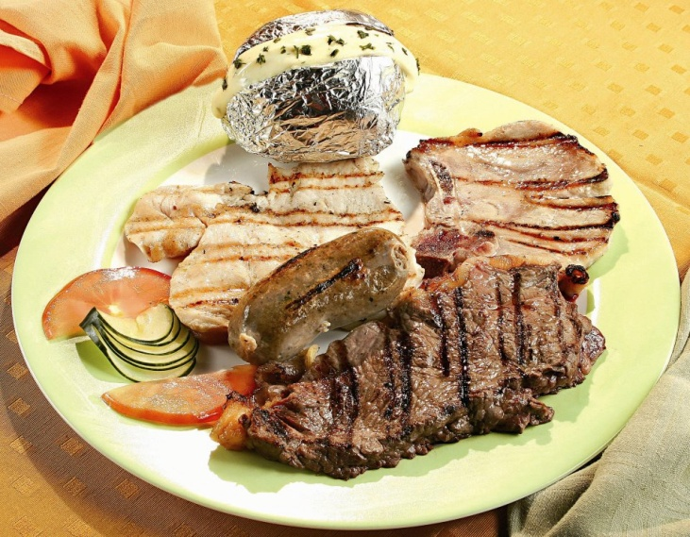
LÍNEAS DE NEGOCIO
Especialidades en Carnes

Slide 8
Líneas de negocio

Slide 9
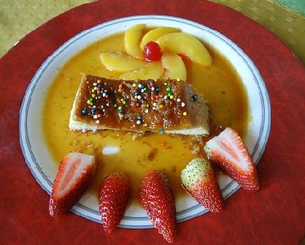
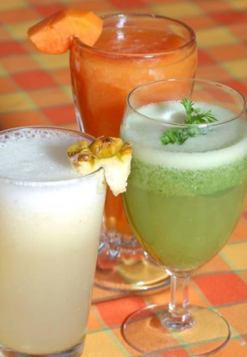
LÍNEAS DE NEGOCIO
Postres
Bebidas

Slide 10
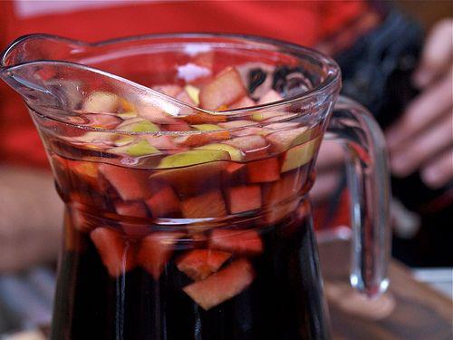
Líneas de negocio
Vinos

Slide 11
Instituciones de CONTROL
INS. CONTROL
SRI
MUNICIPIO
MINISTERIO DEL INTERIOR
SAYCE
IESS
CUERPO DE BOMBEROS
MINISTERIO DE SALUD
MINISTERIO DE RELACIONES LABORALES

Slide 12
Organigrama

Slide 13
CAPÍTULO Ii
ANÁLISIS SITUACIONAL

Slide 14
pROBLEMA
Dep. Administrativo, Financiero y de RRH
Dep. Producción
Estrategias financieras
Control de Desperdicios
Costeo producción
Capacitación
Nivel de Utilidad de la empresa por debajo de la media del sector
Baja calidad en el servicio
Manejo de materia prima
Precios
Costo insumos
Dep. Ventas
Bodega

Slide 15
Análisis externo
BALANZA COMERCIAL
INFLACIÓN
RIESGO PAÍS
TASA DE INTERÉS ACTIVA
TASA DE INTERÉS PASIVA
PIB
REMESAS
DEUDA EXTERNA
DESEMPLEO

Slide 16
MICROAMBIENTE
Proveedores
Clientes
Competencia

Slide 17
Análisis foda
FORTALEZAS | DEBILIDADES
Calidad de la carne y embutidos. Atención personalizada a sus clientes, a través de la presencia del gerente. Reconocimiento por su amplia trayectoria en el mercado gastronómico de la ciudad de Quito, por más de 20 años. Posee personal calificado y en constante capacitación, competente para elaborar los platos alimenticios y brindar un servicio de excelencia. Posee clientes fidelizados conformados por empresas nacionales y multinacionales, además de personas naturales. | Infraestructura insuficiente para cubrir la demanda de eventos. No existe un control de inventario de la materia prima en su utilización. No existe control de calidad constante en la elaboración de los platos alimenticios. Inexistente segregación de funciones. No existe inventario de propiedad, planta y equipo. No se encuentran establecidas estrategias financieras que permitan maximizar las utilidades. Inexistencia de un sistema de costos para la elaboración de los platos alimenticios. Elevados costos de producción. Lenta incorporación de tecnología en los procesos administrativos.

Slide 18
ANÁLISIS FODA
OPORTUNIDADES | AMENAZAS
Gran variedad de proveedores de productos de calidad en la ciudad de Quito. Amplio mercado conformado por personas amantes del consumo de productos cárnicos. Apoyo financiero del sector público para el crecimiento de las pequeñas y medianas empresa. Crecimiento y disposición de sistemas tecnológicos en el mercado. Estabilidad Económica en el país en los últimos años. Incremento del turismo en la ciudad de Quito. | Elevado número de competidores en el mercado. Numerosos requerimientos legales. Falta de personal altamente capacitado en este tipo de restaurantes. Tendencia por parte del consumidor hacia la comida rápida. Altos precios en productos cárnicos de calidad.

Slide 19
CAPÍTULO Iii
DIRECCIONAMIENTO ESTRATÉGICO

Slide 20
MAPA ESTRATÉGICO
VISIÓN
PRINCIPIOS
Satisfacción al Cliente
Atención Personalizada
Calidad en productos y servicio
VALORES
Honestidad
Respeto
Cortesía
Compromiso
Perseverancia
Ecología
Disminuir los Costos de Producción
Ser una empresa líder en el sector gastronómico de la ciudad de Quito, especializado en carne a la parrilla, reconocida por la calidad de sus productos alimenticios y su servicio, así como la práctica de valores por sus miembros y la contribución al crecimiento de la economía ecuatoriana.
Capacitación al personal
Estandarización
Disminuir el desperdicio
Objetivos
Utilizar los residuos de la carne en subproductos
Estrategias
Control semanal por kardex.
Planes de capacitación de forma trimestral.
Elaboración de las recetas de los platos alimenticios.
Aplicación de protocolos de servicio en el proceso de atención al cliente.
Utilización de los residuos de la carne para la creación de subproductos.
Modernización del ambiente e innovación de la forma de servir el producto.
Captar nuevos clientes
MISIÓN
Brindar a todos y cada uno de nuestros comensales una experiencia gastronómica única especializada en carne parrilla, ofreciendo productos alimenticios de alta calidad y un servicio personalizado, en un ambiente elegante y agradable.

Slide 21
CAPÍTULO Iv
ANÁLISIS DEL COSTEO DE LAS LÍNEAS DE PRODUCCIÓN QUE OFRECE LA EMPRESA Y QUE GENERAN MAYORES INGRESOS

Slide 22
Platos alimenticios que más ingresos generan
NOMBRE DEL PLATO ALIMENTICIO | PORCIONES | PRECIO | % PARTICIPACIÓN EN LOS INGRESOS
Parrillada Mixta Especial | Dos personas | 27,9 | 23,43%
Parrillada Tradicional | Dos personas | 25,9 | 5,89%
Combo Tablita Gaucha | Una persona | 12,5 | 6,85%
Parrillada de Mariscos | Dos personas | 30,9 | 3,13%
Bife Chorizo | Una persona | 15,9 | 2,31%
Camarones al ajillo | Una persona | 13,5 | 1,75%
Lomo Gaucho | Una persona | 16,9 | 1,91%
TOTAL |  |  | 45,27%
Adicional a estos platos alimenticios, la “jarra de sangría” es un producto que genera altos ingresos para el negocio, representando el 7% de los ingresos totales.

Slide 23
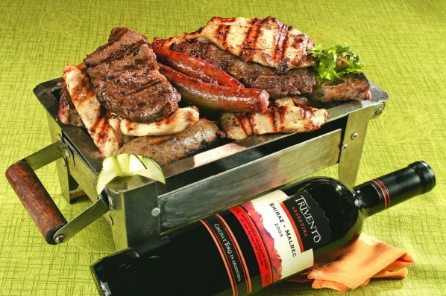
Platos alimenticios a costear
PARRILLADA MIXTA ESPECIAL (2P)
COMBO LA TABLITA GAUCHA
JARRA DE SANGRÍA
PLATO ALIMENTICIO A COSTEAR | % PARTICIPACIÓN
Parrillada Mixta Especial para dos personas | 29,32%
Combo La Tablita Gaucha | 10,91%
Jarra de Sangría | 7,00%
TOTAL | 47,23%

Slide 24
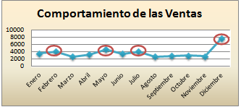
VOLÚMEN DE PRODUCCIÓN
Comportamiento Histórico de las Ventas
Nivel de Producción Promedio Mensual
NIVEL DE PRODUCCIÓN PROMEDIO | MENSUAL
Parrillada Mixta Especial para dos personas | 462
Combo La Tablita Gaucha | 384
Jarra de Sangría | 200

Slide 25
Elementos del costo de producción
MATERIA PRIMA DIRECTA (MPD)
MANO DE OBRA DIRECTA (MOD)
COSTOS INDIRECTOS DE FABRICACIÓN (CIF)
Materia Prima Indirecta
Mano de Obra Indirecta
Otros CIF
Bienes requeridos para la producción.
Identificable
Medibles
Esfuerzo físico y/o intelectual que realiza el hombre.
Depreciación Eq. Producción.
Depreciación Edificio.
Servicios Básicos
Seguros
Mantenimiento Equipos
Mantenimiento Área de Producción
Limpieza Mantelería
Publicidad
Suministros de Limpieza
Mejoras y Adecuaciones
Uniformes
Capacitación
Transformar los insumos en producto final.
Costo Primo Directo

Slide 26
HOJA DE COSTOS – PARRILLADA MIXTA ESPECIAL PARA DOS PERSONAS
COSTOS |  |  |  | COMPOSICIÓN
MATERIA PRIMA |  |  |  | 48%
Pavo | $ 1,85
Lomo | $ 2,70
Pollo | $ 1,53
Chuleta | $ 1,24
Chorizos | $ 0,55
Longaniza | $ 0,55
Papa al horno | $ 0,42
Total Costo Materia Prima Utilizada |  | $ 8,84
MANO DE OBRA DIRECTA |  |  |  | 23%
Costo Mano de Obra Directa |  | $ 4,25
Costo Primo |  |  | $ 13,09 |  | 71%
COSTOS INDIRECTOS DE FABRICACIÓN |  |  | $ 5,27 |  | 29%
Materia Prima Indirecta |  | $ 0,97 |  | 5%
Mano de Obra Indirecta |  | $ 0,16 |  | 1%
Otros CIF |  |  |  | 23%
Costo Depreciación Equipos de Producción | $ 0,33
Costo Depreciación del Edificio: Área de producción | $ 0,60
Costos Servicios Básicos | $ 1,12
Costos Seguros | $ 0,07
Costo Mantenimiento Equipos de Producción | $ 0,09
Costo Mantenimiento Edificios: Área de Producción | $ 0,98
Costo Limpieza Mantelería | $ 0,19
Costo Publicidad | $ 0,30
Costo Suministros de Limpieza | $ 0,18
Costos Mejoras y Adecuaciones | $ 0,19
Costos Uniformes | $ 0,03
Costo Capacitación | $ 0,03
Costo Atención al Cliente | $ 0,03
Total Otros CIF |  | $ 4,15
TOTAL COSTOS DE PRODUCCIÓN |  |  | $ 18,36 | 100% | 100%

Slide 27
HOJA DE COSTOS – COMBO LA TABLITA GAUCHA
COSTOS |  |  |  | COMPOSICIÓN
MATERIA PRIMA DIRECTA |  | $ 3,61 |  | 46%
Lomo | $ 1,35
Pollo | $ 0,76
Chuleta | $ 0,62
Chorizo | $ 0,26
Papa al Horno | $ 0,42
Gaseosa | $ 0,20
MANO DE OBRA DIRECTA |  | $ 1,90 |  | 24%
COSTO PRIMO |  |  | $ 5,52 |  | 71%
COSTOS INDIRECTOS DE FABRICACIÓN |  |  | $ 2,27 |  | 29%
Materia Prima Indirecta |  | $ 0,53 |  | 7%
Mano de Obra Indirecta |  | $ 0,11 |  | 1%
Otros CIF |  | $ 1,63 |  | 21%
Costo Depreciación Equipos de Producción | $ 0,15
Costo Depreciación Salón y Área de Producción | $ 0,27
Costos Servicios Básicos | $ 0,18
Costos Seguros | $ 0,03
Costo Mantenimiento Equipos de Producción | $ 0,04
Costo Mantenimiento Salón y Área de Producción | $ 0,44
Costo Limpieza Mantelería | $ 0,09
Costo Publicidad | $ 0,13
Costo Suministros de Limpieza | $ 0,08
Costos Bancarios | $ 0,09
Costos Mejoras y Adecuaciones | $ 0,09
Costos Uniformes | $ 0,01
Costo Capacitación | $ 0,01
Costo Atención al Cliente | $ 0,01
TOTAL COSTOS DE PRODUCCIÓN |  |  | $ 7,79 | 100% | 100%

Slide 28
HOJA DE COSTOS – JARRA DE SANGRÍA
COSTOS |  |  |  | COMPOSICIÓN
MATERIA PRIMA DIRECTA |  |  |  | 54%
Vino Tinto Clos | $ 3,25
Ron Bacardi | $ 0,45
Triple Sec | $ 0,28
Limón | $ 0,02
Coca Cola | $ 0,08
Miel | $ 0,25
Frutillas | $ 0,25
Piña | $ 0,07
Hielo | $ 0,14
TOTAL COSTO MATERIA PRIMA DIRECTA |  | $ 4,77
MANO DE OBRA DIRECTA |  | $ 2,72 |  | 31%
COSTO PRIMO |  |  | $ 7,49 |  | 84%
COSTOS INDIRECTOS DE FABRICACIÓN |  |  |  |  | 16%
Mano de Obra Indirecta |  |  |  | 1%
Total MOI |  | $ 0,09
Otros CIF |  |  |  | 15%
Costo Depreciación Equipos de Producción | $ 0,33
Costo Depreciación Salón y Área de Producción | $ 0,07
Costos Servicios Básicos | $ 0,23
Costos Seguros | $ 0,01
Costo Mantenimiento Equipos de Producción | $ 0,12
Costo Mantenimiento Salón y Área de Producción | $ 0,01
Costo Limpieza Mantelería | $ 0,11
Costo Publicidad | $ 0,17
Costo Suministros de Limpieza | $ 0,10
Costos Bancarios | $ 0,11
Costos Mejoras y Adecuaciones | $ 0,02
Costos Uniformes | $ 0,02
Costo Capacitación | $ 0,02
Costo Atención al Cliente | $ 0,02
Total OTROS CIF |  | $ 1,32
TOTAL COSTOS INDIRECTOS DE FABRICACIÓN |  |  | $ 1,41
TOTAL COSTOS DE PRODUCCIÓN JARRA DE SANGRÍA |  |  | $ 8,90 | 100% | 100%

Slide 29
ANÁLISIS COSTO VS BENEFICIO
PVP $ 27,90
PVP $ 12,50
PVP $ 15,90

Slide 30
CAPÍTULO v
ESTABLECIMIENTO DE ESTRATEGIAS FINANCIERAS PARA MAXIMIZAR LAS UTILIDADES DE LA EMPRESA “RINCÓN DEL GAUCHO” RESTAURANT, COMO RESULTADO DEL ANÁLISIS DE LOS COSTOS DE PRODUCCIÓN

Slide 31
ESTRATEGIAS FINANCIERAS
DIVERSIFICACIÓN DE PROVEEDORES DE MPD
MODERNIZACIÓN
MAXIMIZACIÓN DE UTILIDADES
DISMINUCIÓN DEL DESPERDICIO DE MPD

Slide 32
DIVERSIFICACIÓN DE PROVEEDORES DE MPD
Actualmente:
Proveedores Directos
Disminuir el riesgo de almacenamiento
Disminuir la variación del precio en épocas festivas
Un Proveedor MPD
18 años
Comerciante Intermediario
Estrategia
15% Menos en Costo de Carne

Slide 33
Modernización del ambiente
Reinventar
Remodelar
ÉXITO EN LA EMPRESA
Innovar
Concepto | Presupuesto $ | Depreciación Anual
Iluminación | 2.000,00 | 400,00
Baños | 3.000,00 | 600,00
Mantelería y Servilletas | 1.000,00 | 1.000,00
Equipos de audio y video | 5.000,00 | 1.666,67
Decoraciones | 1.500,00 | 150,00
Total | $ 12.500,00 | 3.816,67
Captar al menos el 1% de la población del Cantón Quito, comprendido entre la edad de 25 y 30 años.
Modernización
1% * (250.505)= 2.505 personas
2.505* $20= $ 50.100
Concepto | Presupuesto $ | Depreciación Anual
Uniformes | 1.000,00 | 1.000,00
Vajilla | 8.000,00 | 800,00
Cubertería | 1.000,00 | 100,00
Capacitación | 2.000,00 | 2.000,00
Total | $ 12.000,00 | 3.900,00
Forma de Vender
Beneficio
$ 25.600

Slide 34
Disminución del desperdicio de mpd
El desperdicio promedio de Carne
Causas | Porcentaje de desperdicio
Pérdida de peso por goteo | 14%
Pérdida de peso por refrigeración | 6%
Falta de Capacitación Empleados | 8%
Limpieza de la carne | 20%
Otros | 2%
Total | 50%
50%
Estrategias
Pérdida de peso por goteo: Procesar inmediatamente la carne y congelar (-30°C).
Capacitación: Plan de Capacitación Semestral destinando el 2% de sus Ingresos $ 10.560
Sistema Integrado de Cámaras ($1.600) e Informes de Entrada y Salida de MPD

Slide 35
Disminución del desperdicio de mpd
Causas | Porcentaje de desperdicio actual | Porcentaje de desperdicio aplicando estrategias
Pérdida de peso por goteo | 14% | 2%
Pérdida de peso por refrigeración | 6% | 4%
Falta de Capacitación Empleados | 8% | 2% (Margen de error)
Limpieza de la carne | 20% | 13%
Otros | 2% | 0%
Total | 50% | 21%
Del 13% producto de la limpieza de la carne, el 8% puede ser reutilizable, es decir, únicamente el 5% se consideraría como desecho.
8%
Subproducto
Costear
Analizar el beneficio entre producirlo o comprarlo

Slide 36
COSTEO SUBPRODUCTO
CHORIZO
MPD
MOD
Concepto | Cantidad |  | P.U. | P.T. | P/Chorizo
Carne Chorizo Molida | 80 | Lb. | 0 | 0 | 0,000
Carne Chanco Molida | 30 | Lb. | 3,41 | 102,27 | 0,038
Funda de Sal | 1 |  | 0,95 | 0,95 | 0,000
Comino | 1/2 | Lb. | 2,00 | 1,00 | 0,000
Fosfato | 1/2 | Lb. | 0,91 | 0,91 | 0,000
Almidón de yuca | 10 | Lb. | 1,82 | 18,18 | 0,007
Vino Blanco | 1/2 | L. | 2,00 | 2,00 | 0,001
Hielo | 1 1/2 | Fundas | 50,00 | 0,75 | 0,000
Tripa para chorizo | 270 | M | 0,30 | 81,00 | 0,03
TOTAL |  |  |  | 126,06 | 0,08
Personal | N° horas | Total Horas | C/H | CT | Producción | Costo Asignado
2 | 8 | 16 | 1,42 | 22,72 | 2700 chorizos | 0,01
CIF
Maquinaria | Costo | Depreciación Anual | Asignación al producto
Moledora de Carne | 4000 | 400 | 0,006
Batidora de Carne | 1300 | 130 | 0,002
Embutidora Manual | 400 | 40 | 0,001
Total |  |  | 0,01
Concepto | Cantidad |  | P.T. | Costo Asignado
Ajinomoto | 1 | Gr. | 0,25 | 0,0001
Canela Molida | 1 | Gr. | 0,25 | 0,0001
Pimienta | 1 | Gr. | 0,25 | 0,0001
Gas | 1 |  | 25 | 0,01
Total |  |  |  | $ 0,01

Slide 37
COSTEO SUBPRODUCTO
Empresa "Rincón del Gaucho" Restaurante
Estado de Costo de Producción de Chorizo
Materia Prima Directa | 0,08 | 72,9%
Mano de Obra Directa | 0,01 | 9,1%
C.I.F. | 0,02 | 18,2%
COSTO TOTAL | 0,11 | 100,0%
ANÁLISIS COSTO VS BENEFICIO
Análisis Costo-Beneficio: Producción Chorizo
Concepto | Costo
Chorizo comprado a Proveedor | $ 0,26
Subproducto | $ 0,11
Beneficio | $ 0,15 | 58%
Esta estrategia basa en la producción de chorizo influiría en 2% sobre los costos de producción.

Slide 38
EMPRESA "RINCÓN DEL GAUCHO" RESTAURANT
BALANCE DE RESULTADOS
Del 1 de Enero al 31 de Diciembre del 2013
INGRESOS |  |  | % Participación Partidas | % Participación
Ingresos por Servicios Prestados |  | $ 528.000,00 | 100%
Costo de Producción Platos Alimenticios |  | $ (397.729,00) | 75,33%
Utilidad Bruta |  | $ 130.271,00 |  | 25%
EGRESOS
Sueldos y Salarios |  | $ 15.405,12
Servicios Básicos |  | $ 864,00
Internet |  | $ 870,00
Seguros |  | $ 713,50
Mantenimiento de Equipos |  | $ 223,70
Mantenimiento de Edificios |  | $ 816,42
Suministros de Oficina |  | $ 2.693,00
Suministros de Computación |  | $ 350,00
Suministros de Limpieza |  | $ 372,00
Mejoras y Adecuaciones |  | $ 1.928,47
Gastos Legales |  | $ 2.500,00
Capacitación Empleados |  | $ 141,18
Depreciación Equipos de Computación |  | $ 2.333,00
Depreciación Edificio |  | $ 6.052,69
Depreciación Muebles y Enseres |  | $ 1.000,00
Comisión Bancaria |  | $ 22.176,00
 |  | $ 58.439,08 | 11,07%
UTILIDAD ANTES DE IMPUESTOS |  | $ 71.831,92 |  | 14%
Participación Trabajadores 15% |  | $ (10.774,79) | 2,04%
Impuesto a la Renta |  | $ (8.332,78) | 1,58%
UTILIDAD NETA |  | $ 52.724,35 | 9,99% | 9,99%

Slide 39
EMPRESA "RINCÓN DEL GAUCHO" RESTAURANT
BALANCE DE RESULTADOS
Del 1 de Enero al 31 de Diciembre del 2013
 |  |  | E 1 | E 2 | E 3 | E 3 | E 4
INGRESOS
Ingresos por Servicios Prestados |  | $ 528.000,00 |  | $ 50.100,00
Costo de Producción Platos Alimenticios |  | $ (397.729,00) | $ 47.727,48 | ($ 7.716,67) | $ 12.160,00 | $ 92.273,13 | $ 7.954,58
Utilidad Bruta |  | $ 130.271,00
EGRESOS
Sueldos y Salarios |  | $ 15.405,12
Servicios Básicos |  | $ 864,00
Internet |  | $ 870,00
Seguros |  | $ 713,50
Mantenimiento de Equipos |  | $ 223,70
Mantenimiento de Edificios |  | $ 816,42
Suministros de Oficina |  | $ 2.693,00
Suministros de Computación |  | $ 350,00
Suministros de Limpieza |  | $ 372,00
Mejoras y Adecuaciones |  | $ 1.928,47
Gastos Legales |  | $ 2.500,00
Capacitación Empleados |  | $ 141,18
Depreciación Equipos de Computación |  | $ 2.333,00
Depreciación Edificio |  | $ 6.052,69
Depreciación Muebles y Enseres |  | $ 1.000,00
Comisión Bancaria |  | $ 22.176,00
 |  | $ 58.439,08
UTILIDAD ANTES DE IMPUESTOS |  | $ 71.831,92
Participación Trabajadores 15% |  | $ (10.774,79)
Impuesto a la Renta |  | $ (8.332,78)
UTILIDAD NETA |  | $ 52.724,35

Slide 40
EMPRESA "RINCÓN DEL GAUCHO" RESTAURANT
BALANCE DE RESULTADOS
 |  | 2013 | IMPACTO ESTRATEGIAS | % | VARIACIÓN $ | VARIACIÓN %
INGRESOS
Ingresos por Servicios Prestados |  | $ 528.000,00 | $ 578.100,00 | 100% | $ 50.100,00 | 9%
Costo de Producción Platos Alimenticios |  | $ (397.729,00) | $ (269.650,48) | 47% | $ (128.078,52) | 32%
Utilidad Bruta |  | $ 130.271,00 | $ 308.449,52 | 53% | $ 178.178,52 | 137%
EGRESOS
Sueldos y Salarios |  | $ 15.405,12 | $ 15.405,12
Servicios Básicos |  | $ 864,00 | $ 864,00
Internet |  | $ 870,00 | $ 870,00
Seguros |  | $ 713,50 | $ 713,50
Mantenimiento de Equipos |  | $ 223,70 | $ 223,70
Mantenimiento de Edificios |  | $ 816,42 | $ 816,42
Suministros de Oficina |  | $ 2.693,00 | $ 2.693,00
Suministros de Computación |  | $ 350,00 | $ 350,00
Suministros de Limpieza |  | $ 372,00 | $ 372,00
Mejoras y Adecuaciones |  | $ 1.928,47 | $ 1.928,47
Gastos Legales |  | $ 2.500,00 | $ 2.500,00
Capacitación Empleados |  | $ 141,18 | $ 141,18
Depreciación Equipos de Computación |  | $ 2.333,00 | $ 2.333,00
Depreciación Edificio |  | $ 6.052,69 | $ 6.052,69
Depreciación Muebles y Enseres |  | $ 1.000,00 | $ 1.000,00
Comisión Bancaria |  | $ 22.176,00 | $ 22.176,00
 |  | $ 58.439,08 | $ 58.439,08 | 10% | $ - | 0%
UTILIDAD ANTES DE IMPUESTOS |  | $ 71.831,92 | $ 250.010,44 | 43% | $ 178.178,52 | 248%
Participación Trabajadores 15% |  | $ (10.774,79) | $ (37.501,57) | 6% | $ (26.726,78) | 248%
Impuesto a la Renta |  | $ (8.332,78) | $ (58.362,61) | 10% | $ (50.029,83) | 600%
UTILIDAD NETA |  | $ 52.724,35 | $ 154.146,27 | 27% | $ 101.421,92 | 192%

Slide 41
CONCLUSIONES Y RECOMENDACIONES

